Slide 1









Đến bài mới

Slide 2

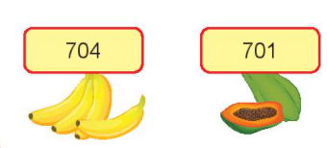
Điền dấu: <, >, =
Đáp án: >
Trở về

Slide 3
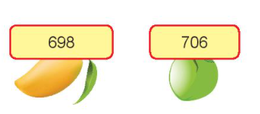
Điền dấu: <, >, =
Đáp án: <
Trở về

Slide 4
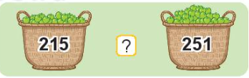
Điền dấu: <, >, =
Đán án: <
Trở về

